Slide 1



Tuần
5
VIẾT
NGHE – VIẾT:
Thời khóa biểu

Slide 2



Nghe – viết đúng chính tả bài Thời khoá biểu (từ đầu đến thứ – buổi – tiết- môn).
Yêu cầu cần đạt
Trình bày đúng đoạn văn, biết viết hoa chữ cái đầu câu.
Làm đúng các bài tập chính tả phân biệt ch/tr; v/d.
Biết vận dụng những kiến thức đã học vào trong việc ghi chép học tập hàng ngày.

Slide 3



1. Nghe – viết
ThƟ δƢ λμϜu
ThƟ δƢ λμϜu εo λμĞΙ κƟ gian hǌ các jŪ của Ǉừng wgày ǇrΪg Ǉuần. ThƟ δƢ λμϜu gĵ ηΗϛu cŎ dǌ và ηΗϛu hàng wgang. Các bạn hǌ ǧ΅ζ κưŊg đǌ κƟ δƢ λμϜu Ό;o Ǉrìζ Ǉự κứ λίĔ ǇΗĞΙ jŪ.

Slide 4






Nội dung bài viết
Thời khóa biểu cho biết điều gì?
Thời khóa biểu cho biết thời gian của từng ngày trong tuần.
Các bạn học sinh thường đọc thời khóa biểu theo trình tự nào?
Các bạn học sinh thường đọc thời khóa biểu theo trình tự thứ -buổi – tiết – môn .

Slide 5


Lưu ý khi viết
Đoạn văn gồm có mấy câu?
- Đoạn văn gồm 3 câu.
Khi viết đoạn văn cần chú ý điều gì?
- Khi viết chú ý viết đúng chính tả, các dấu ngắt nghỉ câu.
Các từ dễ viết sai trong bài:
khóa biểu, cột dọc, học sinh,...

Slide 6

Tư thế ngồi viết
Lưng thẳng.
Không tì ngực xuống bàn.
Đầu hơi cúi.
Mắt cách vở khoảng 25-30cm.
Tay phải cầm bút
Tay trái tì nhẹ lên mép vở để giữ.
Hai chân để song song thoải mái.

Slide 7
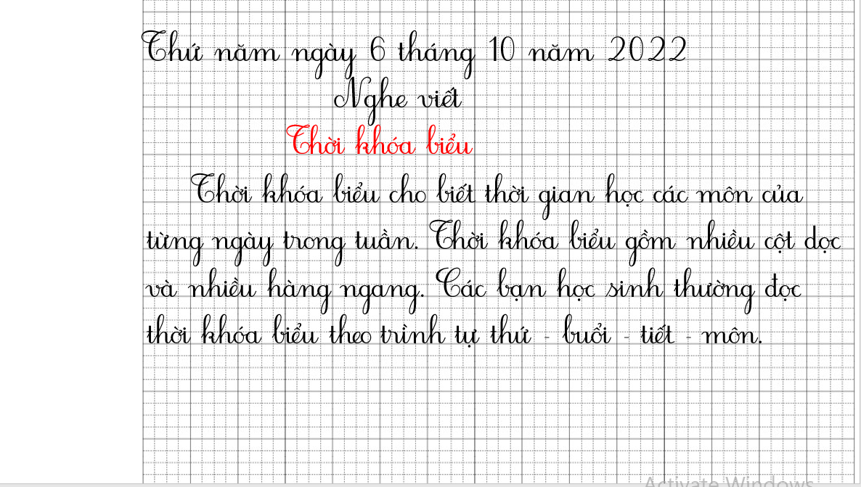

Slide 8

Thứ năm ngày 6 tháng 10 năm 2022
Nghe viết
ThƟ δƢ λμϜu
ThƟ δƢ λμϜu εo λμĞΙ κƟ gian hǌ các jŪ của
Ǉừng wgày ǇrΪg Ǉuần. ThƟ δƢ λμϜu gĵ ηΗϛu cŎ dǌ
và ηΗϛu hàng wgang. Các bạn hǌ ǧ΅ζ κưŊg đǌ
κƟ δƢ λμϜu Ό;o Ǉrìζ Ǉự κứ - λίĔ - ǇΗĞΙ - jŪ.

Slide 9

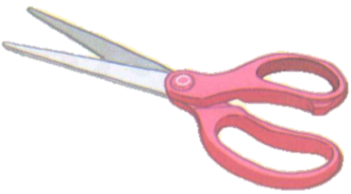
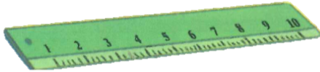
2. Dựa vào tranh, viết tên đồ vật có tiếng chứa c hoặc k
cái kéo
cặp sách
thước kẻ

Slide 10
3. Chọn a hoặc b
Chọn ch hoặc tr thay cho ô vuông.
Mặt trời mọc rồi lặn
Trên đôi chân lon ton
Hai chân trời của con
Là mẹ và cô giáo.

Slide 11
3. Chọn a hoặc b
b. Chọn v hoặc d tha cho ô vuông
Có con chim vành khuyên nhỏ
Dáng trông thật ngoan ngoãn quá
Gọi dạ, bảo vâng lễ phép ngoan nhất nhà.

Slide 12
Nghe – viết đúng chính tả bài Thời khoá biểu (từ đầu đến thứ – buổi – tiết- môn).
Yêu cầu cần đạt
Trình bày đúng đoạn văn, biết viết hoa chữ cái đầu câu.
Làm đúng các bài tập chính tả phân biệt ch/tr; v/d.
Biết vận dụng những kiến thức đã học vào trong việc ghi chép học tập hàng ngày.

Slide 13
Tạm biệt và hẹn gặp lại các con
trong các tiết học sau!

